Slide 1

REMnux Linux Dağıtımının İncelenmesi ve Örnek Bir Kötücül Yazılım Analiz Uygulaması
Akademik Bilişim 2015 - Eskişehir
Halil Özgür BAKTIR – ozgur.baktir[at]gmail.com
Baran ÇELİK – baran.celik[at]gmail.com
Sait IŞIK – sait.isik[at]gmail.com
İstanbul Üniversitesi, FBE Enformatik

Slide 2


İçerik
Kötücül Yazılım nedir?
Kötücül Yazılım türleri
Artan Kötücül Yazılım trendi
Kötücül Yazılımın hedefi olarak Türkiye
Kötücül Yazılım analizi
REMnux nedir?
REMnux’un gelişimi
REMnux ile ilk etkileşim
REMnux ile birlikte gelen araçlar
Analiz için Kötücül Yazılım tedariki
REMnux ile örnek bir kötücül yazılım analizi

Slide 3
Kötücül Yazılım nedir?
Kötücül yazılım (malware), kötü niyetli eylemleri gerçekleştirmek için kullanılan bir bilgisayar programıdır. Kötücül yazılım terimi gerçekte, zararlı (malicious) ve yazılım (software) kelimelerinden türetilmiştir.
Siber suçluların nihai hedefi bilgisayarlar veya mobil cihazlara kötü amaçlı yazılım yüklemektir. Bir defa zararlı yazılım yüklendikten sonra saldırganlar (büyük olasılıkla) söz konusu cihazın tüm kontrolünü ele geçirmek için gerekli şartlara sahip olurlar.

Slide 4
Kötücül Yazılım Türleri
Kötücül Yazılım (Malware)
Virüs (Virus)
Truva Atı (Trojan)
Kök Kullanıcı Takımı (Rootkit)
Solucan (Worm)
Casus Yazılım (Spyware)
Reklam Ajanı (Adware)
Klavye dinleyici (Keylogger)
Kötü amaçlı yazılım: Virüs, solucan/kurtçuk (worm), truva atı (trojan), casus yazılım (spyware), reklam ajanı (adware), arka kapı (backdoor), klavye dinleyici (keylogger), kök kullanıcı takımı (rootkit), vb.
Amaç: gizli/kişisel bilgilerin çalınması, kullanıcı adı, şifre ve parolaların toplanması, SPAM e-postaların gönderilmesi, hizmet dışı bırakma (DoS) saldırılarının gerçekleştirilmesi ve para sızdırılması, vb.
Hedef: Oransal olarak Windows tabanlı işletim sistemleri ağırlıklı olsa da mobil ve gömülü sistemler dahil hepsi için tehdit

Slide 5
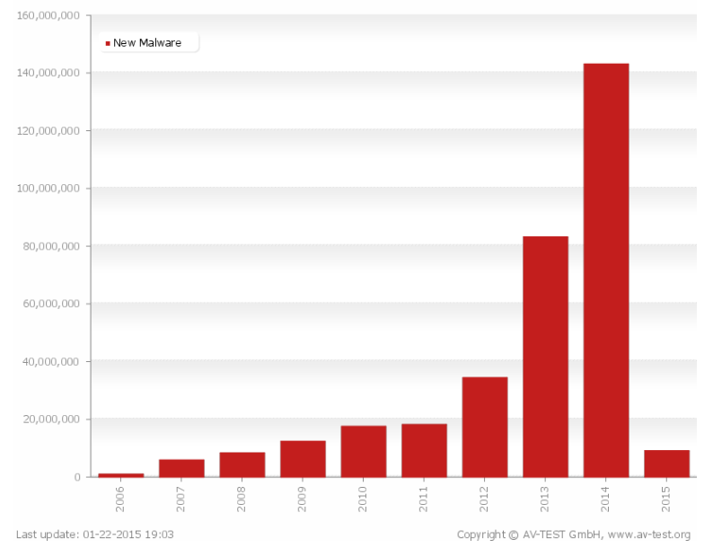
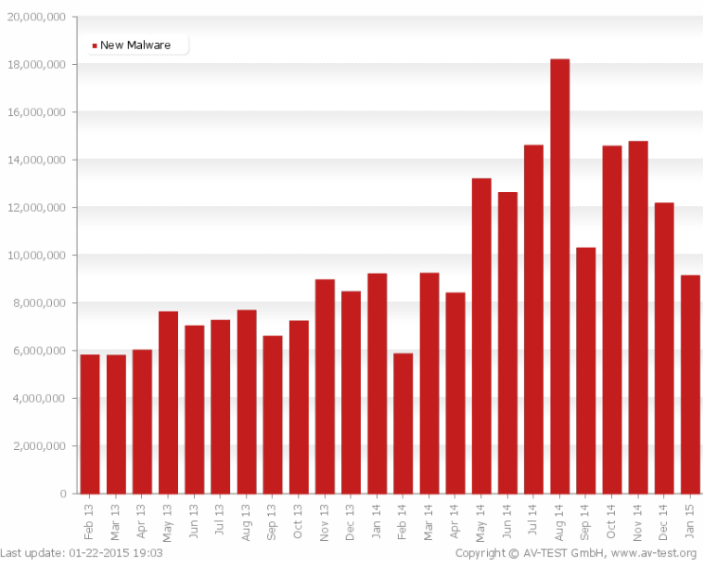
Artan Kötücül Yazılım Tehdidi
Son 10 yıla göre
Son 24 aya göre

Slide 6
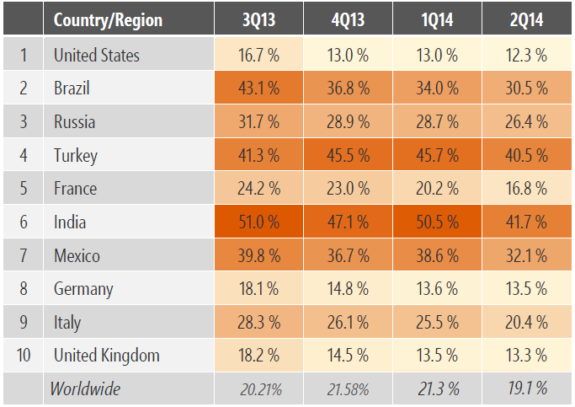
Kötücül Yazılımın Hedefi Olarak Türkiye
Microsoft’un 6 aylık dönemlerle yayınladığı Güvenlik İstihbarat Raporu (Microsoft Security Intelligence Report, Volume 17)’na göre 2014’ün ilk yarısı için, raporlanan bilgisayar sayısı itibarıyla en fazla kötücül yazılımla karşılaşma raporlanan ülkeler ve karşılaşma oranı eğilimleri

Slide 7
Kötücül Yazılım Analizi
Statik Analiz
Dinamik/Davranışsal Analiz
Hibrid Analiz
RAM (Bellek) Analizi
İstatistiksel Analiz
Tersine Mühendislik
Kötücül yazılımların analizi için birçok farklı yöntem ortaya çıkmıştır.
Her yöntemin kendine has gereksinimleri, avantajları ve dezavantajları bulunmaktadır.
Ayrıca kötücül yazılım geliştiricileri, bu analiz yöntemlerine özgü bazı anti-analiz/korunma yöntemleri geliştirmişlerdir.

Slide 8


REMnux nedir?
REMnux (Reverse-Engineering Malware Linux), adli bilişim müfettişleri ve olay müdahale ekipleri tarafından kötücül yazılım incelemelerine başlamak için özgürce kullanılabilir durumda olup bulunması/ulaşılması ve kurulması zor olabilecek çeşitli araçları bir araya getiren Ubuntu 11.10 sürümünü temel alarak geliştirilmiş olan bir Linux dağıtımıdır.

Slide 9
REMnux nedir?
REMnux dağıtımı,
  Windows (PE EXE) ve Linux (ELF) platformundaki kötücül yazılımların analizi,
  Karmaşıklaştırılmış JavaScript veya Flash programcıkları gibi tarayıcı tabanlı tehditlerin incelenmesi,
  Şüpheli dosyaların (PDF, DOC, XLS gibi) keşfi ve analizi,
  Diğer kötü niyetli objelerin ayrılması/ayıklanması, vb. işlemler için birçok araç içermektedir.
Ayrıca araştırmacılar, davranış bazlı kötücül yazılım analizi yaparken şüpheli ağ trafiğini izole bir ortamda kesmek için de bu dağıtımı kullanabilmektedirler.

Slide 10
REMnux’un gelişimi
İlk sürümü 2010 yılında yayımlanan REMnux, David Westcott’un kapsamlı yardımlarıyla Lenny Zeltser tarafından geliştirilmekte olup bu çalışmada 21.05.2014’te yayımlanan son sürüm (v5) temel alınmıştır.
REMnux v5 dağıtımı şu an OVF/OVA sanal aygıtı (virtual appliance), VMware sanal aygıtı ve canlı CD ISO görüntüsü (Live CD ISO image) olarak edinilebilmektedir.
REMnux geliştiricisi Lenny Zeltser tarafından bir sonraki büyük REMnux sürümünün Ubuntu'nun Uzun Vadeli Destek sürümünü (Long Term Support (LTS) version of Ubuntu) temel alması, böylece modüler paket mimarisini ve artırımsal güncelleştirmeleri destekleyen bir kullanımın mümkün kılınmasının hedeflendiği ifade edilmektedir.
Bu dağıtım, ayrıca Lenny Zeltser tarafından SANS bünyesinde verilen kötücül yazılım analiz eğitimlerinde de kullanılmaktadır (FOR610 − Reverse-Engineering Malware: Malware Analysis Tools and Techniques).

Slide 11
REMnux ile ilk etkileşim
REMnux dağıtımı, şu an sadece i386 işlemci mimarisini desteklemekte olup LXDE (Lightweight X11 Desktop Environment) grafik ara yüzüne sahiptir.
REMnux dağıtımı ile birlikte gelen varsayılan kullanıcı “remnux”, şifre ise “malware”dir.
Ubuntu tabanlı dağıtımlarda alışılageldiği üzere ayrıcalıklı komutların koşturulması için “sudo” komutu kullanılmalıdır.
Eğer internet erişimi varsa ilave uygulamaların yüklenmesi için “apt-get” komutu kullanılabilir.
Klavye düzenleri arasında geçiş yapmak için “setxkbmap” kullanılmalıdır. Örneğin; Türkçe klavye düzeni için “setxkbmap tr” komutu verilir.
Ekran çözünürlüğünü ayarlamak içinse “xrandr” komutu kullanılır. Örneğin; “xrandr -s 1024x768 –r 60”

Slide 12
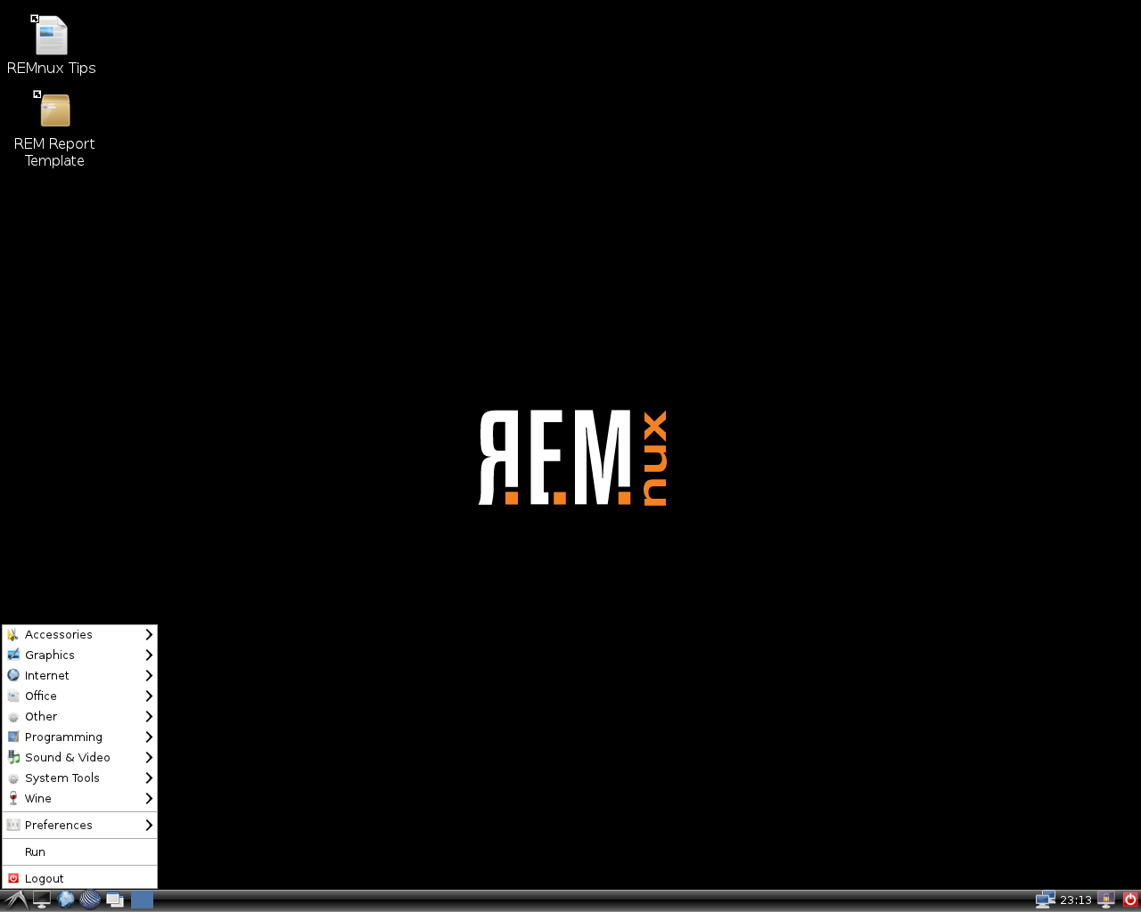
REMnux ile ilk etkileşim

Slide 13
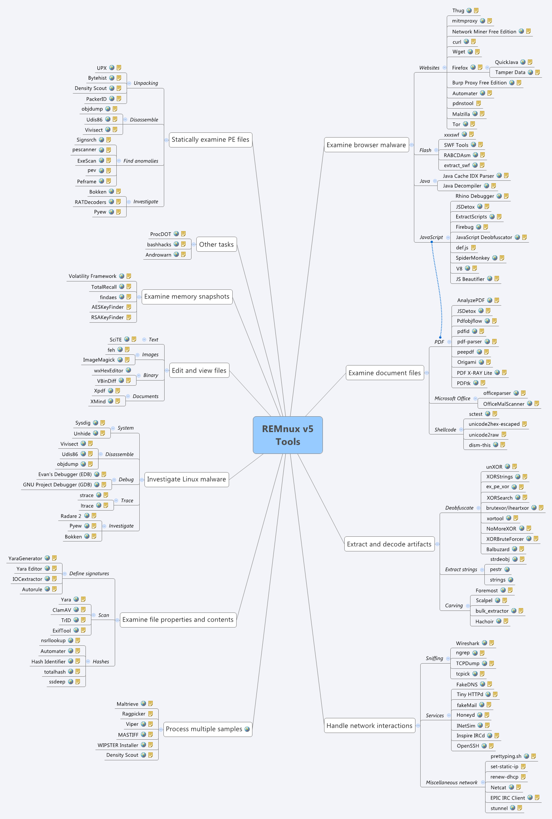
REMnux ile birlikte gelen araçlar
REMnux dağıtımında gündelik işler için birçok dağıtımla olduğu gibi varsayılan olarak gelen metin editörü, hesap makinesi, sistem araçları gibi programların yanında şekilde bir fikir haritası görünümünde gruplanmış olan kötücül yazılım analiz araçları mevcuttur.

Slide 14
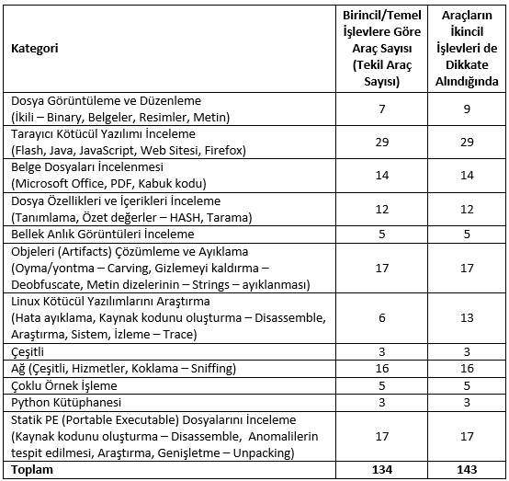
REMnux ile birlikte gelen araçlar
Tabloda birincil işlevleri temel alınarak REMnux v5’te belirtilen kategorilere göre araç sayıları verilmiş olup kötücül yazılım analizi için dağıtım içerisinde 134 tekil aracın bulunduğu görülmektedir. Bazı araçlar ikincil işlevlere de sahip olduklarından bu işlevler dikkate alındığında kategorilere göre kullanılabilir araç sayısı 143’e çıkmaktadır.

Slide 15
Analiz için Kötücül Yazılım tedariki
Analiz için kötücül yazılım elde etmek üzere kendi bal küpümüzü (honeypot) kurabilir ve en güncel kötücül yazılımları elde edebiliriz. Ayrıca aşağıdaki web adreslerinden de örnek kötücül yazılım dosyaları elde edilebilmektedir:

Slide 16
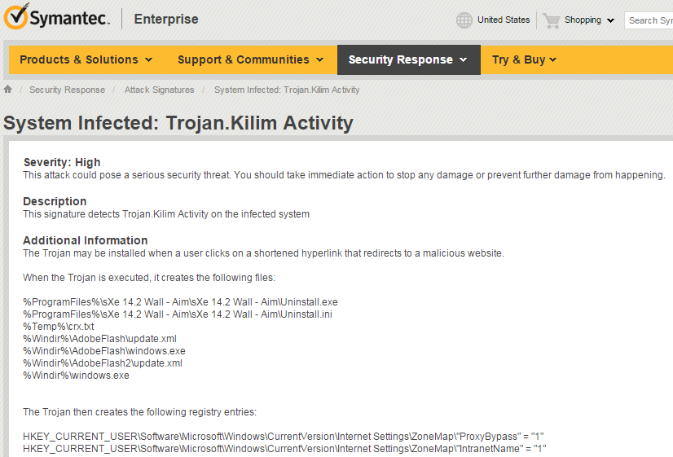
REMnux ile örnek bir kötücül yazılım analizi
REMnux’ta analiz için örnek olarak 2013’ün ikinci yarısı ve 2014’te Ülkemizde çok etkili olan ve birçok sisteme bulaşan Kilim Truva Atı seçilmiştir.
Bu analiz için kötücül yazılım örneklerini barındıran https://malwr.com/ web adresinden SHA-256 özeti “08f6fa55509612 f3b6fd0bb57721f2156b050b41e23ce6a119c74fed8a2dbef4” olan örnek dosya indirilmiş ve Oracle Virtualbox sanallaştırma yazılımı üzerinde çalışan REMnux dağıtımına kopyalanmıştır.

Slide 17
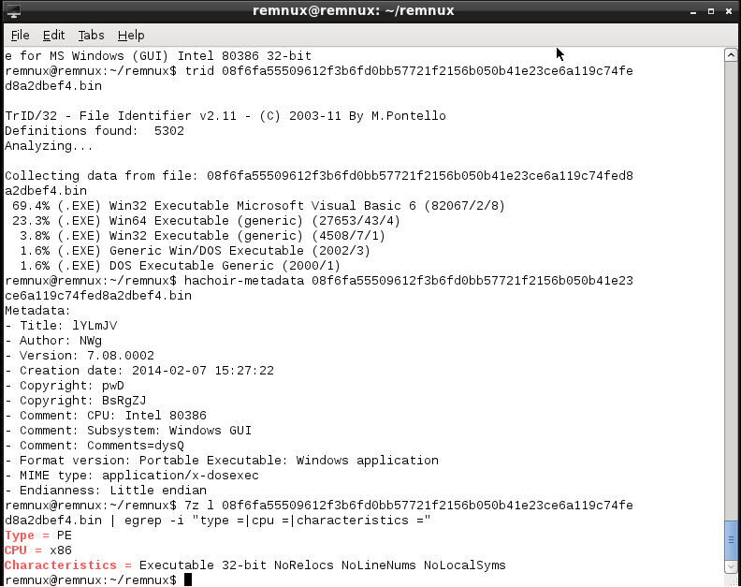
REMnux ile örnek bir kötücül yazılım analizi
Analize başlarken hangi araçların nasıl kullanılacağına karar vermek için dosyanın tanımlanması ve dosya türünün tespit edilmesi gereklidir, bu aşamada dosyanın uzantısına güvenilmemelidir.
Bu amaçla “file”, “trid”, “7z”, “yara”, “exiftool” ve “hachoir-metadata” gibi REMnux’ta hâlihazırda gelen birçok araç kullanılabilir.

Slide 18
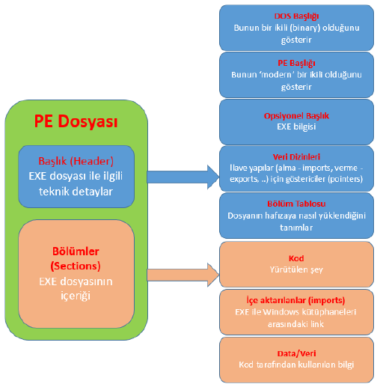
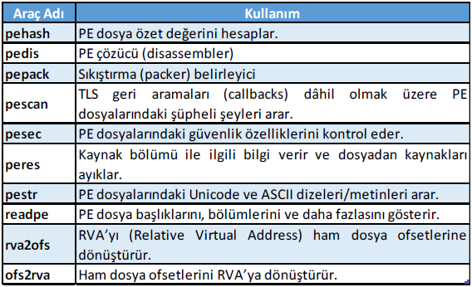
REMnux ile örnek bir kötücül yazılım analizi
“pev”, REMnux ile gelen ve Windows EXE dosyalarını analiz etmek için kullanılabilecek bir araç setidir. Bu araç setinde bulunan araçlar ve işlevleri aşağıda verilmiştir.

Slide 19
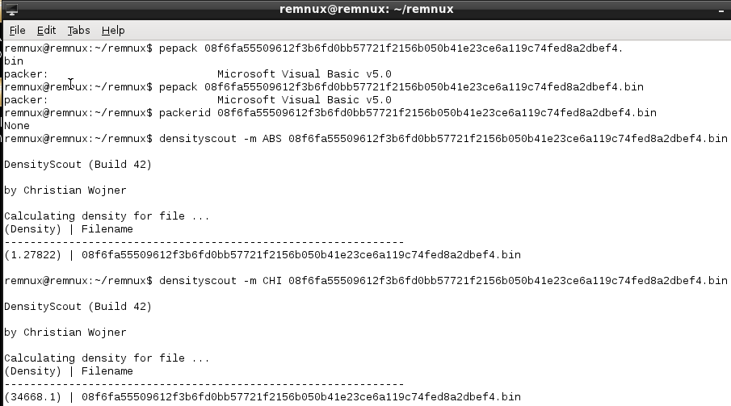
REMnux ile örnek bir kötücül yazılım analizi
Dosyanın Win32 PE (Portable Executable) dosyası olduğu tespit edildikten sonra bu dosyanın sıkıştırılmış (packed) bir çalıştırılabilir dosya olup olmadığının tespiti için “pepack”, “packerid”, “densityscout” ve “bytehist” komutları kullanılabilir.
Tipik bir normal dosyanın ABS-yoğunluğu > 0.9
Tipik bir sıkıştırılmış dosyanın ABS-yoğunluğu < 0.1
Yoğunluk_{ABS} = 1.27822
Tipik bir normal dosyanın CHI-yoğunluğu > 1000.0
Tipik bir sıkıştırılmış dosyanın CHI-yoğunluğu < 100.0
Yoğunluk_{CHI} = 34668.1

Slide 20
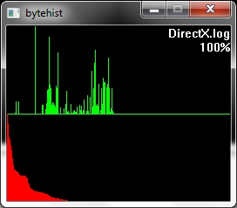
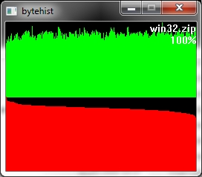
REMnux ile örnek bir kötücül yazılım analizi
Şifreli veya paketlenmiş/sıkıştırılmış verileri algılamak için istatistik çok iyi bir araç olabilir. Bu şekilde değiştirilmiş verilerde genellikle kullanılan baytlar çok düz/eşit bir dağılıma sahiptir. Aksine normal verilerde genellikle sürekli olarak bazı baytlar kullanılmaktadır. Yani açık metin, veri tabanı dosyaları ve hatta çalıştırılabilir ikili dosyalar gibi şifresiz ve sıkıştırılmamış bayt dağılımlarıyla (histogram) şifreli ve/veya sıkıştırılmış dosyalar kolaylıkla birbirinden ayırt edilebilmektedir.
normal dosya
şifreli veya paketlenmiş/sıkıştırılmış dosya

Slide 21
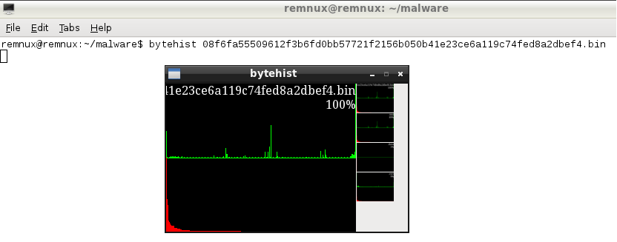
REMnux ile örnek bir kötücül yazılım analizi
“bytehist” aracıyla elde edilen histogram analizi çıktısından da dosyanın normal (sıkıştırılmamış) bir dosya olduğu görülebilmektedir.

Slide 22
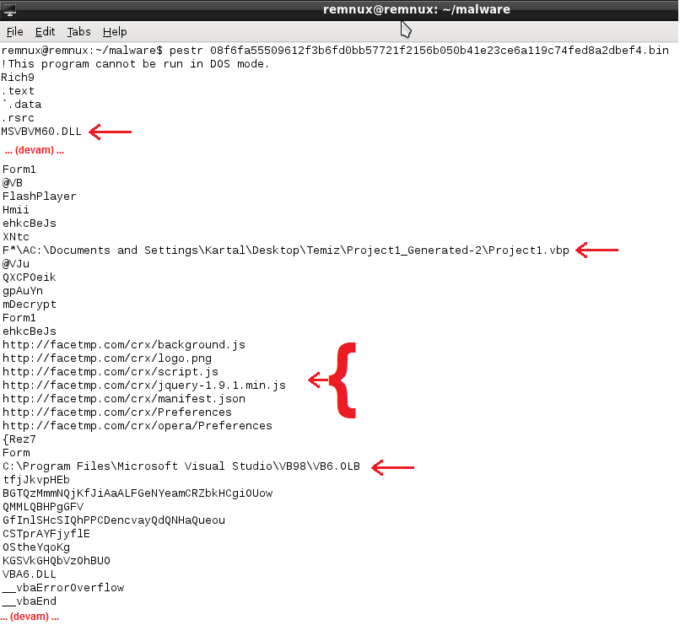
REMnux ile örnek bir kötücül yazılım analizi
kötücül yazılım VB programlama dili ile geliştirilmiştir.
Analiz edilen dosyanın sıkıştırılmamış bir dosya olduğu tespit edildikten sonra genişletme işlemine gerek olmadığı anlaşıldığından dize/metin araması ile dosya içerisinde geçen ve analize yardımcı olacak dizelerin dökümü alınabilir. Bu işlem için “strings”, “srch_strings” ve “pestr” komutları kullanılabilir.
Proje geliştirirken kullanılan dosya ve yolu “C:\Documents and Settings\Kartal\Desktop\Temiz\Project1_Generated-2\Project1.vbp” şeklindedir. Windows kullanıcısı (Kartal) ve dosya adından (Temiz) kötücül yazılımın bir Türk kullanıcı tarafından geliştirildiğini tahmin etmek mümkündür.
Ayrıca muhtemelen kötücül yazılımın, cihazlara bulaştıktan sonra http://facetmp.com web adresine bazı dosyalar için istekte bulunduğu görülmektedir.

Slide 23
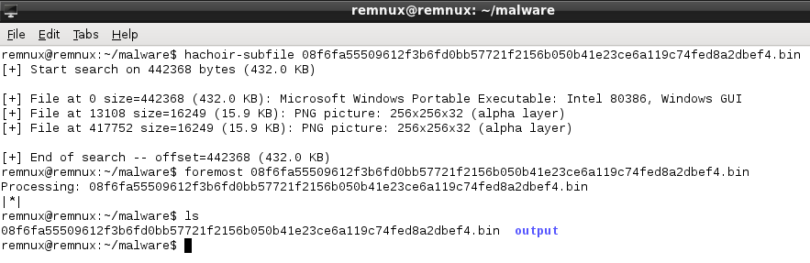
REMnux ile örnek bir kötücül yazılım analizi
PE dosyası içinde gömülü olan metin, resim, gibi diğer dosyaların/kaynakların tespiti ve çıkarılması için “peres”, “hachoir-subfile” ve “foremost” komutları kullanılabilir.

Slide 24
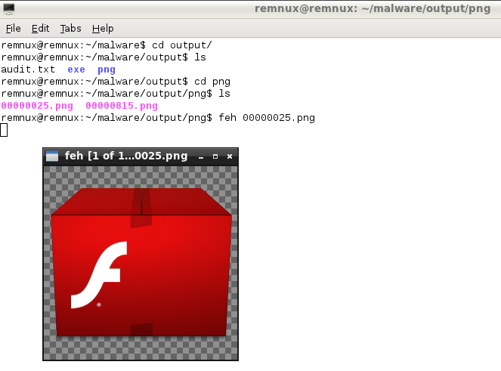
REMnux ile örnek bir kötücül yazılım analizi
"foremost" komutuyla PE dosyasından "output" klasörüne çıkarılan PNG dosyası "feh" komutuyla görüntülenebilir.

Slide 25
REMnux ile örnek bir kötücül yazılım analizi
Ayrıca dosyanın çözümlenmesi (disassambling) ve Tersine Mühendislik analizleri için ise “objdump”, “udcli” veya “vivbin” araçları kullanılabilir.
Kötücül yazılım, "wine" ile çalıştırılıp davranışsal analizi yapılmak istenmiş ancak program Wine (Wine Is Not an Emulator) ile çalıştırılamamıştır.

Slide 26
Sonuç ve Öneriler
Düzgün kullanıldığı takdirde REMnux hayat kurtaran ve zaman tasarrufu sağlayan bir araç olabilir. Analist, kötücül yazılım analizinde gerçekten başarılı olabilmek için, hangi adımları atacağını, hangi araçları kullanacağını ve araçların çıktısının ne anlatmak istediğini yorumlamayı bilmek zorundadır.
Bu çalışma, REMnux ile birlikte hazır gelen araçlarla/özelliklerle başlangıç düzeyinde gerçekleştirilen statik analiz kısmına değinmekle birlikte biraz daha zaman ve emek harcayarak REMnux’u daha fazla keşfetmek, test etmek ve uzmanlaşmak mümkündür.
REMnux, Linux platformu için tasarlanmış kötücül yazılımların veya PDF, SWF, DOC gibi platform bağımsız dosyaların davranışsal analizine doğal olarak olanak sağlıyorken Windows, Android gibi farklı platformlar için geliştirilmiş çalıştırılabilir dosyaların analizi için izole bir ortam sağlayan ilave araçların kurulup kullanılmasını gerektirmektedir.

Slide 27
Kaynaklar
https://remnux.org
Zeltser, L., "What is Malware", SANS Securing the Human – The Monthly Security Awareness Newsletter for Computer Users, (February 2014). http://www.securingthehuman.org/newsletters/ouch/issues/OUCH-201402_en.pdf
http://zeltser.com/reverse-malware/remnux-malware-analysis-tips.pdf
Edwards, G. P Jr., “Using REMnux to analyze PE files”, Hakin9 IT Security Magazine Vol:7 No:06 p52-55, June 2012
http://www.sans.org/course/reverse-engineering-malware-malware-analysis-tools-techniques
Önal, H., “Malware Analizi Yöntem ve Araçları”, NetSec Topluluğu Buluşması 2012
Hanov, S. “Static Analysis of Binary Executables”, 2007, http://stevehanov.ca/cs842_project.pdf
Zeltser, L. (2001). “Reverse Engineering Malware”. Retrieved June, 13, 2010
http://www.cert.at/downloads/software/bytehist_en.html

Slide 28

Teşekkürler Sorular?...

